Slide 1
数学：组合数学基础
lsy

Slide 2
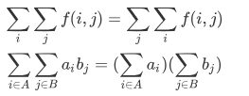
和式与求和号
数学题中很多时候都在和求和号打交道。
性质：可交换；乘法分配律
最终目标：分离变量，使得各个变量间互不影响，从而分解成子问题
交换求和号时，注意不要改变变量的取值范围

Slide 3

求和号与算贡献
“算贡献”

Slide 4
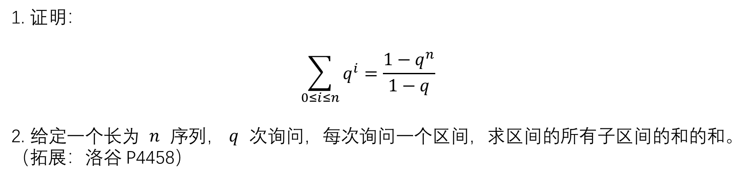
例子
1. 证明：
$$\sum_{0≤i≤n}{q^{i}}=\frac{1−q^{n}}{1−q}$$
2. 给定一个长为 $n$ 序列，$q$ 次询问，每次询问一个区间，求区间的所有子区间的和的和。
（拓展：洛谷 P4458）

Slide 5



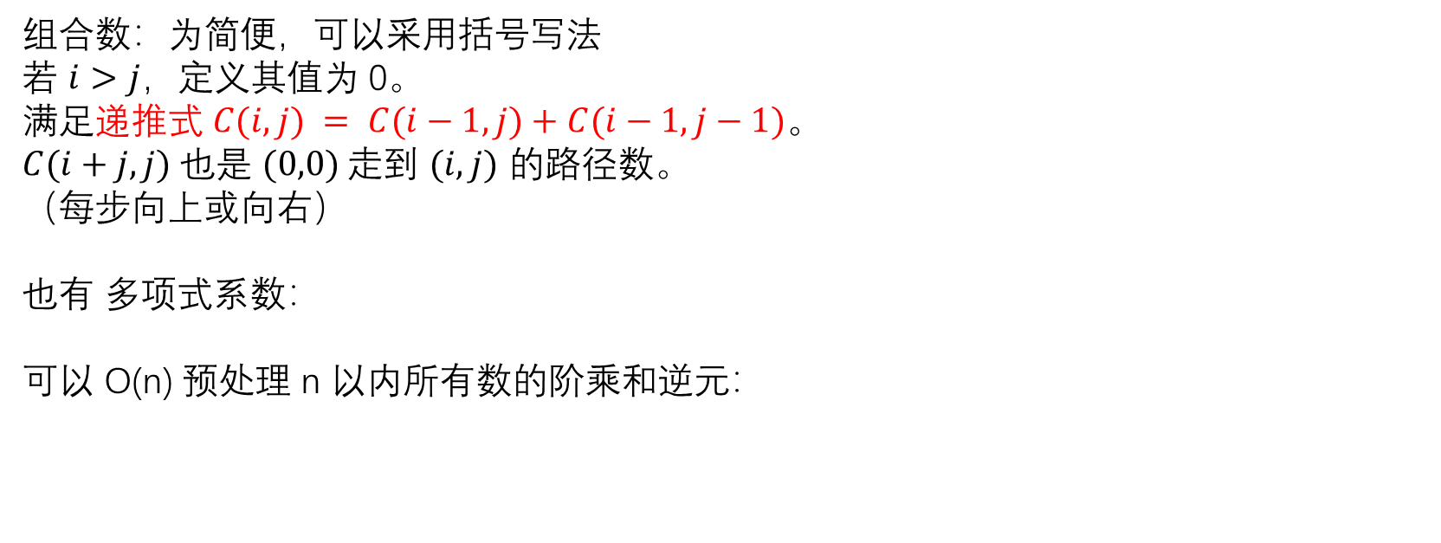
其它记号
组合数：为简便，可以采用括号写法
若 $i>j$，定义其值为 0。
满足递推式 $C(i,j) = C(i−1,j)+C(i−1,j−1)$。
$C(i+j,j)$也是 $(0,0)$走到 $(i,j)$ 的路径数。
（每步向上或向右）
也有 多项式系数：
可以 O(n) 预处理 n 以内所有数的阶乘和逆元：

Slide 6



组合恒等式
上指标求和，范德蒙德卷积，二项式定理（卢卡斯定理？）
前两个的组合意义：
枚举最大下标
分为两半，枚举第一半里选几个
这些等式都可以正用也可以反用。
还有一些较为不常见的（上指标卷积 / 下指标求和），可以参考 OI-wiki。不用背，考到了找规律。

Slide 7
插板法
$n$ 个相同小球放进 $k$ 个不同盒子里，每个盒子至少一个小球，几种方法？
$n$ 个相同小球放进 $k$ 个不同盒子里，每个盒子至少 $r$ 个小球，几种方法？

Slide 8
简单的计数 dp / 递推
合理设计状态，试图找到前一个状态和后一个状态之间的关系，用和式转移。
如果要分类讨论，记得特别注意是否讨论到了所有情况。
如果要分步，记得验证分出来的步骤是否覆盖了所有可能的情况。

Slide 9
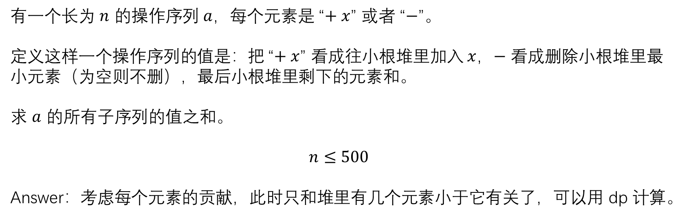
例题：CF1542D
有一个长为 $n$ 的操作序列 $a$，每个元素是 “$+ x$” 或者 “$−$”。
定义这样一个操作序列的值是：把 “$+ x$” 看成往小根堆里加入 $x$，$−$ 看成删除小根堆里最小元素（为空则不删），最后小根堆里剩下的元素和。
求 $a$ 的所有子序列的值之和。
$$n≤500$$
Answer：考虑每个元素的贡献，此时只和堆里有几个元素小于它有关了，可以用 dp 计算。
Notes:
30min

Slide 10
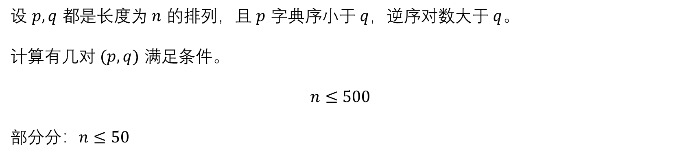
例题：CF1542E2
设 $p,q$ 都是长度为 $n$ 的排列，且 $p$ 字典序小于 $q$，逆序对数大于 $q$。
计算有几对 $(p,q)$ 满足条件。
$$n≤500$$
部分分：$n≤50$

Slide 11
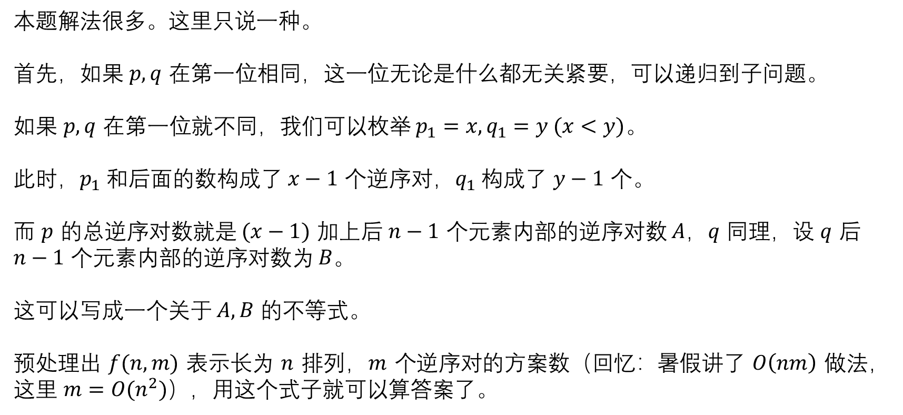
例题：CF1542E2（一）
本题解法很多。这里只说一种。
首先，如果 $p,q$ 在第一位相同，这一位无论是什么都无关紧要，可以递归到子问题。
如果 $p,q$ 在第一位就不同，我们可以枚举 $p_{1}=x,q_{1}=y (x<y)$。
此时，$p_{1}$ 和后面的数构成了 $x−1$ 个逆序对，$q_{1}$ 构成了 $y−1$ 个。
而 $p$ 的总逆序对数就是 $(x−1)$ 加上后 $n−1$ 个元素内部的逆序对数 $A$，$q$ 同理，设 $q$ 后 $n−1$ 个元素内部的逆序对数为 $B$。
这可以写成一个关于 $A,B$ 的不等式。
预处理出 $f(n,m)$ 表示长为 $n$ 排列，$m$ 个逆序对的方案数（回忆：暑假讲了 $O\left(nm\right)$ 做法，这里 $m={O(n}^{2})$），用这个式子就可以算答案了。

Slide 12
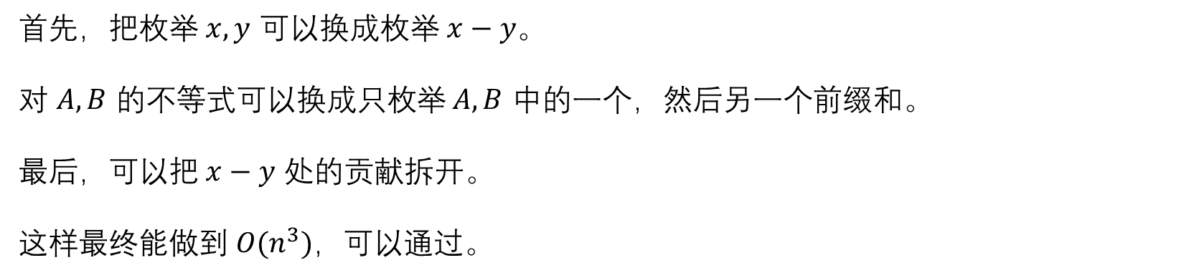
例题：CF1542E2（一）
首先，把枚举 $x,y$ 可以换成枚举 $x−y$。
对 $A,B$ 的不等式可以换成只枚举 $A,B$ 中的一个，然后另一个前缀和。
最后，可以把 $x−y$ 处的贡献拆开。
这样最终能做到 $O(n^{3})$，可以通过。

Slide 13
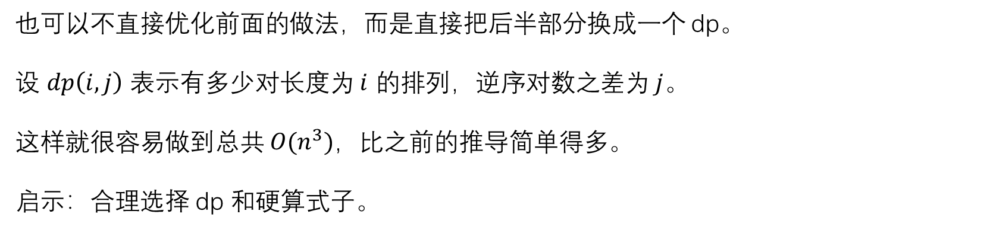
例题：CF1542E2（二）
也可以不直接优化前面的做法，而是直接把后半部分换成一个 dp。
设 $dp\left(i,j\right)$ 表示有多少对长度为 $i$ 的排列，逆序对数之差为 $j$。
这样就很容易做到总共 $O(n^{3})$，比之前的推导简单得多。
启示：合理选择 dp 和硬算式子。

Slide 14
更多练习题
ARC102C
洛谷 P3214
洛谷 P7914
洛谷 P5664
CF1316F
Notes:
50min

Slide 15
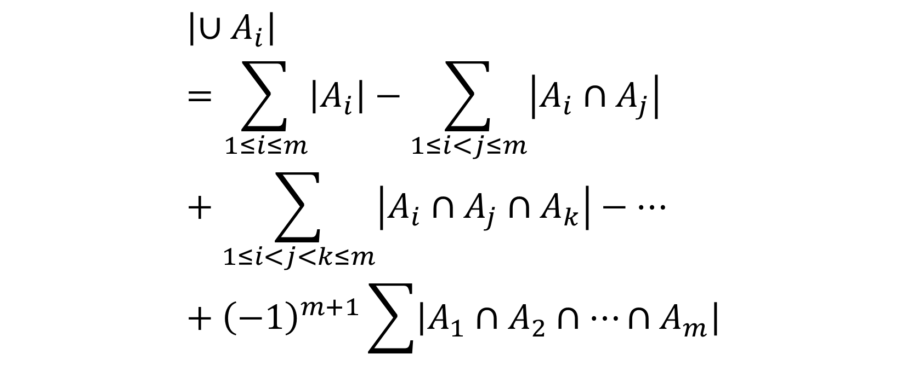
容斥原理
$$\left|∪A_{i}\right|=\sum_{1≤i≤m}{\left|A_{i}\right|}−\sum_{1≤i<j≤m}{\left|A_{i}∩A_{j}\right|}+\sum_{1≤i<j<k≤m}{\left|A_{i}∩A_{j}∩A_{k}\right|}−…+{\left(−1\right)}^{m+1}\sum{\left|A_{1}∩A_{2}∩…∩A_{m}\right|}$$

Slide 16
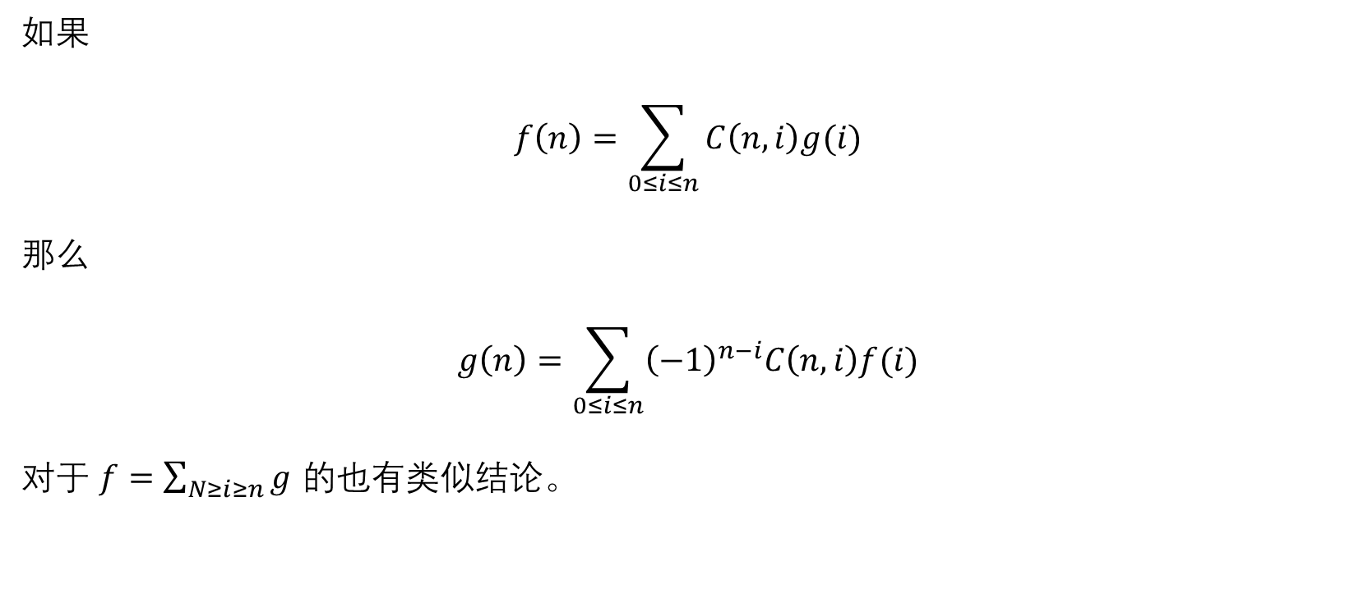
二项式反演
如果
$$f\left(n\right)=\sum_{0≤i≤n}{C\left(n,i\right)g(i)}$$
那么
$$g\left(n\right)=\sum_{0≤i≤n}{{\left(−1\right)}^{n−i}C\left(n,i\right)f(i)}$$
对于 $f=\sum_{N≥i≥n}{g}$ 的也有类似结论。

Slide 17
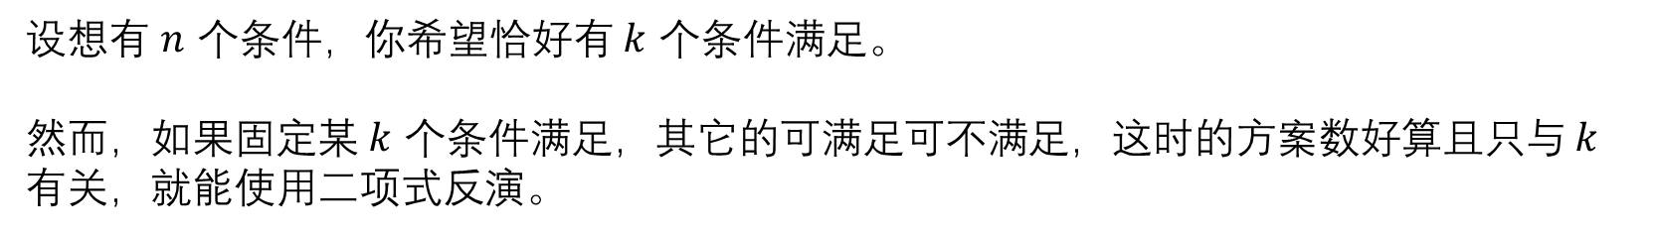
二项式反演有什么用？
设想有 $n$ 个条件，你希望恰好有 $k$ 个条件满足。
然而，如果固定某 $k$ 个条件满足，其它的可满足可不满足，这时的方案数好算且只与 $k$ 有关，就能使用二项式反演。

Slide 18
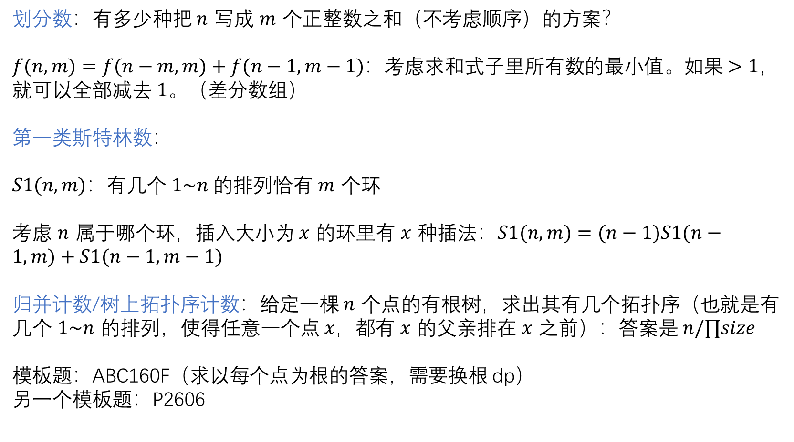
几个经典问题
划分数：有多少种把 $n$ 写成 $m$ 个正整数之和（不考虑顺序）的方案？
$f(n,m)=f(n−m,m)+f(n−1,m−1)$：考虑求和式子里所有数的最小值。如果 $>1$，就可以全部减去 $1$。（差分数组）
第一类斯特林数：
$S1(n,m)$：有几个 $1\sim n$的排列恰有 $m$ 个环
考虑 $n$ 属于哪个环，插入大小为 $x$ 的环里有 $x$ 种插法：$S1(n,m)=(n−1)S1(n−1,m)+S1(n−1,m−1)$
归并计数/树上拓扑序计数：给定一棵 $n$ 个点的有根树，求出其有几个拓扑序（也就是有几个 $1\sim n$ 的排列，使得任意一个点 $x$，都有 $x$ 的父亲排在 $x$ 之前）：答案是 $n/∏size$
模板题：ABC160F（求以每个点为根的答案，需要换根 dp）
另一个模板题：P2606

Slide 19
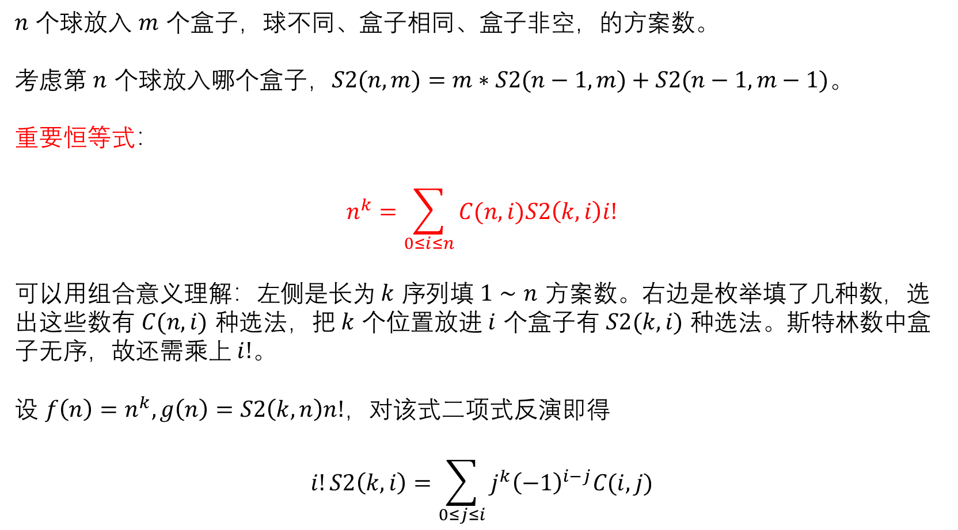
第二类斯特林数
$n$ 个球放入 $m$ 个盒子，球不同、盒子相同、盒子非空，的方案数。
考虑第 $n$ 个球放入哪个盒子，$S2(n,m)=m∗S2(n−1,m)+S2(n−1,m−1)$。
重要恒等式：
$$n^{k}=\sum_{0≤i≤n}{C(n,i)S2\left(k,i\right)i!}$$
可以用组合意义理解：左侧是长为 $k$ 序列填 $1∼n$ 方案数。右边是枚举填了几种数，选出这些数有 $C(n,i)$ 种选法，把 $k$ 个位置放进 $i$ 个盒子有 $S2(k,i)$ 种选法。斯特林数中盒子无序，故还需乘上 $i!$。
设 $f\left(n\right)=n^{k},g\left(n\right)=S2\left(k,n\right)n!$，对该式二项式反演即得
$$i!S2\left(k,i\right)=\sum_{0≤j≤i}{j^{k}{\left(−1\right)}^{i−j}C(i,j)}$$
Notes:
70min

Slide 20
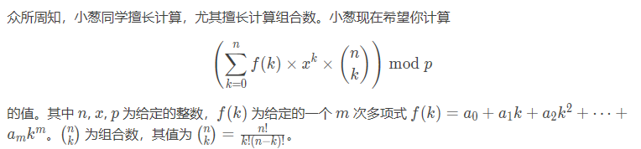
例题：P6620
例题：[2020 省选] 组合数问题

Slide 21
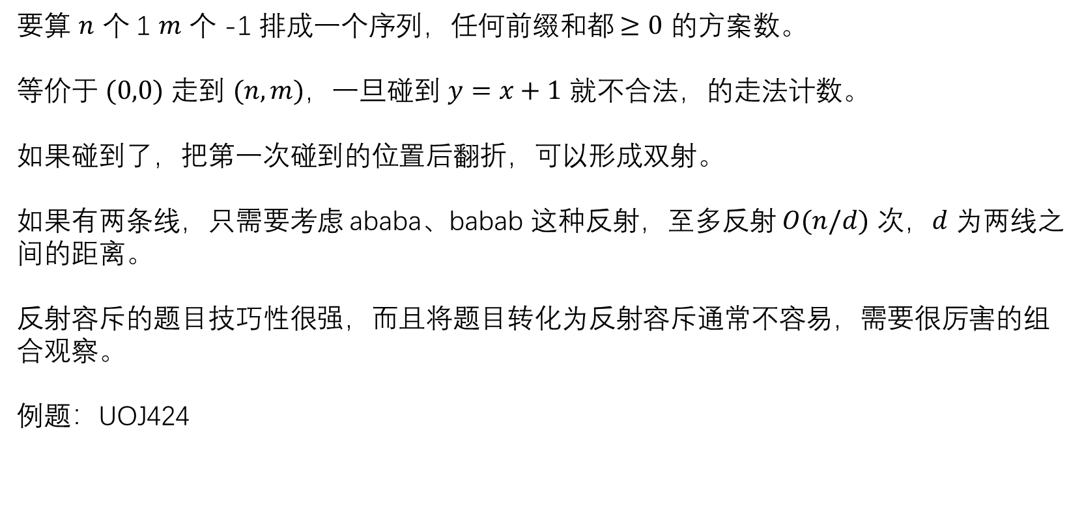
卡特兰数与反射容斥
要算 $n$ 个 1 $m$ 个 -1 排成一个序列，任何前缀和都 $≥0$ 的方案数。
等价于 $(0,0)$ 走到 $(n,m)，$一旦碰到 $y=x+1$ 就不合法，的走法计数。
如果碰到了，把第一次碰到的位置后翻折，可以形成双射。
如果有两条线，只需要考虑 ababa、babab 这种反射，至多反射 $O(n/d)$ 次，$d$ 为两线之间的距离。
反射容斥的题目技巧性很强，而且将题目转化为反射容斥通常不容易，需要很厉害的组合观察。
例题：UOJ424

Slide 22
更一般的计数 dp / 递推
更难理解的计数 dp 的状态通常没有明确的组合解释，而单纯是对乘法分配律/和式运算律的运用。

Slide 23
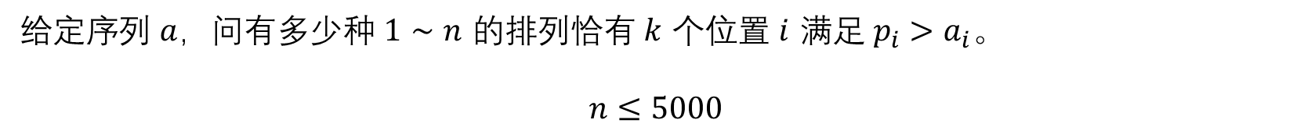
例题：P4859
给定序列 $a$，问有多少种 $1∼n$ 的排列恰有 $k$ 个位置 $i$ 满足 $p_{i}>a_{i}$。
$$n≤5000$$

Slide 24
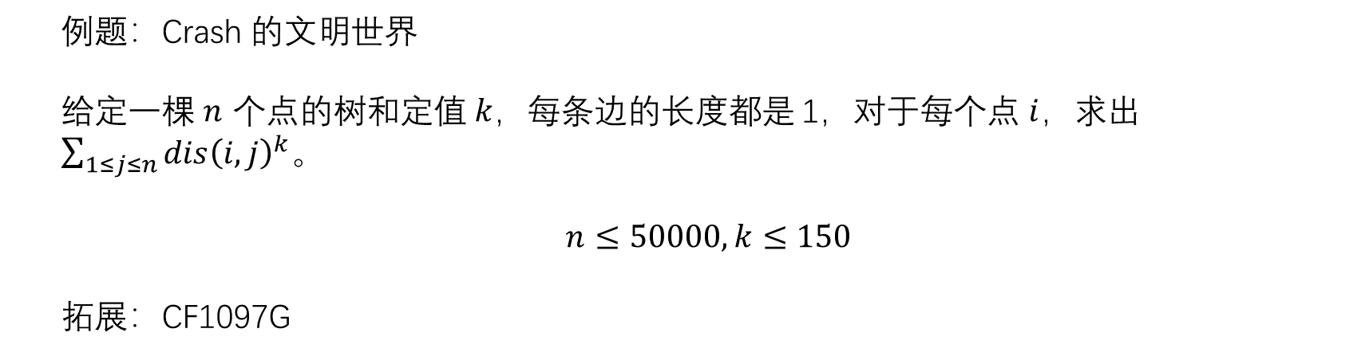
例题：P4827
例题：Crash 的文明世界
给定一棵 $n$ 个点的树和定值 $k$，每条边的长度都是 1，对于每个点 $i$，求出 $\sum_{1≤j≤n}{dis{\left(i,j\right)}^{k}}$。
$$n≤50000, k≤150$$
拓展：CF1097G

Slide 25
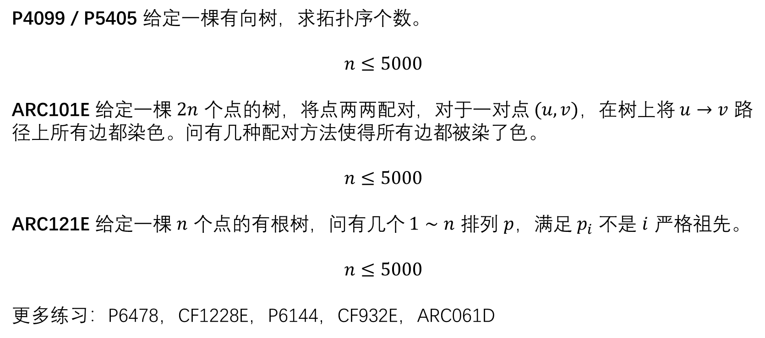
相似的例题
P4099 / P5405 给定一棵有向树，求拓扑序个数。
$$n≤5000$$
ARC101E 给定一棵 $2n$ 个点的树，将点两两配对，对于一对点 $(u,v)$，在树上将 $u→v$ 路径上所有边都染色。问有几种配对方法使得所有边都被染了色。
$$n≤5000$$
ARC121E 给定一棵 $n$ 个点的有根树，问有几个 $1∼n$ 排列 $p$，满足 $p_{i}$ 不是 $i$ 严格祖先。
$$n≤5000$$
更多练习：P6478，CF1228E，P6144，CF932E，ARC061D
Notes:
100min

Slide 26
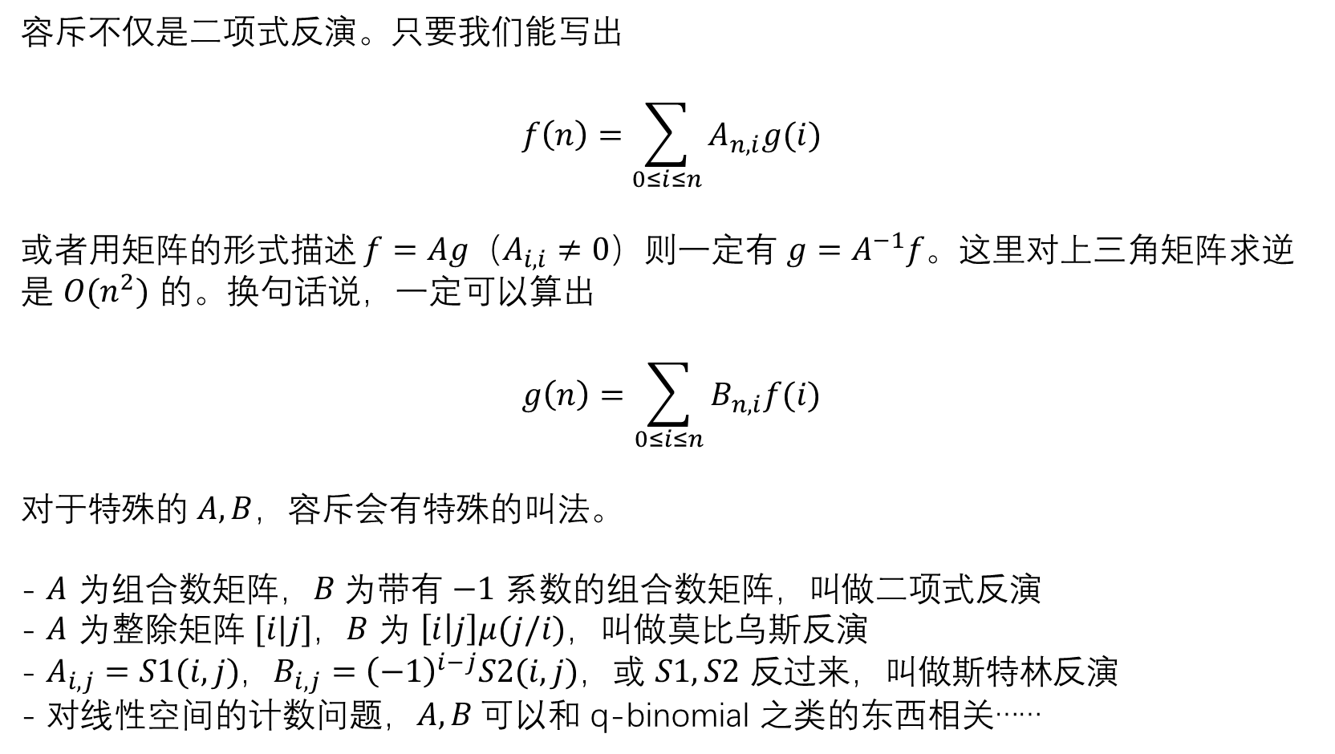
容斥的本质与“斯特林反演”
容斥不仅是二项式反演。只要我们能写出
$$f\left(n\right)=\sum_{0≤i≤n}{A_{n,i}g(i)}$$
或者用矩阵的形式描述 $f=Ag（A_{i,i}≠0$）则一定有 $g=A^{−1}f$。这里对上三角矩阵求逆是 $O(n^{2})$ 的。换句话说，一定可以算出
$$g\left(n\right)=\sum_{0≤i≤n}{B_{n,i}f(i)}$$
对于特殊的 $A,B$，容斥会有特殊的叫法。
- $A$ 为组合数矩阵，$B$ 为带有 $−1$ 系数的组合数矩阵，叫做二项式反演
- $A$ 为整除矩阵 $[i|j]$，$B$ 为 $\left[i | j\right]μ(j/i)$，叫做莫比乌斯反演 - $A_{i,j}=S1(i,j)$，$B_{i,j}={\left(−1\right)}^{i−j}S2(i,j)$，或 $S1,S2$ 反过来，叫做斯特林反演
- 对线性空间的计数问题，$A,B$ 可以和 q-binomial 之类的东西相关……

Slide 27
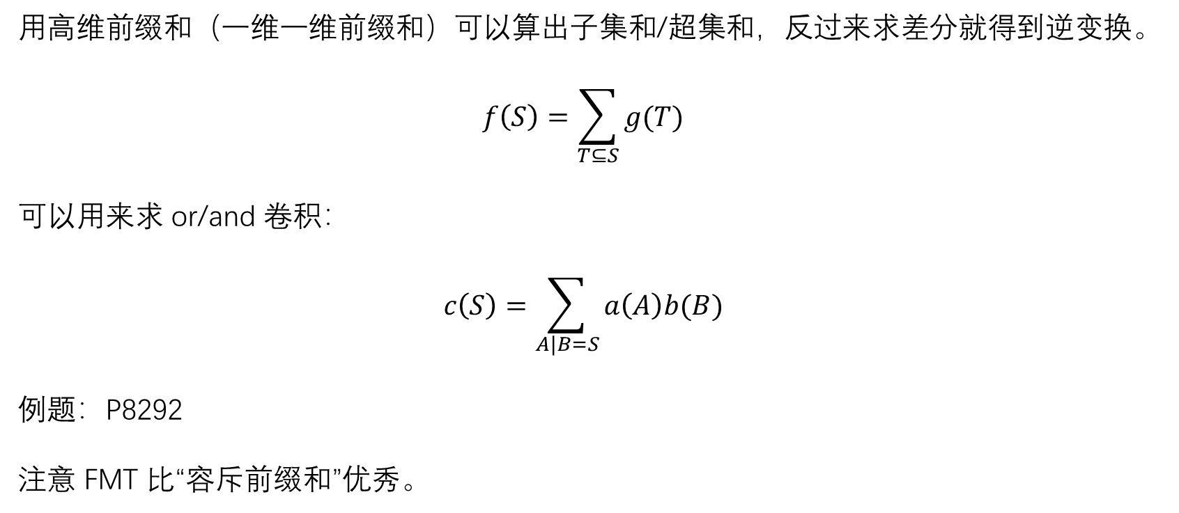
子集和变换 / FMT
用高维前缀和（一维一维前缀和）可以算出子集和/超集和，反过来求差分就得到逆变换。
$$f\left(S\right)=\sum_{T⊆S}{g(T)}$$
可以用来求 or/and 卷积：
$$c\left(S\right)=\sum_{A|B=S}{a\left(A\right)b(B)}$$
例题：P8292
注意 FMT 比“容斥前缀和”优秀。

Slide 28
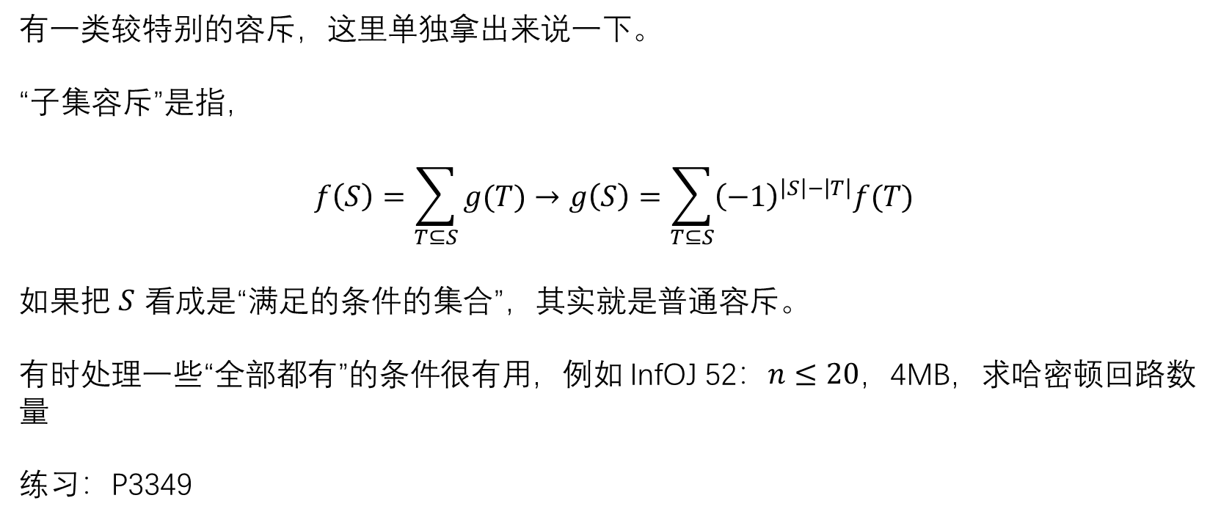
子集容斥
有一类较特别的容斥，这里单独拿出来说一下。
“子集容斥”是指，
$$f\left(S\right)=\sum_{T⊆S}{g(T)}→g\left(S\right)=\sum_{T⊆S}{{\left(−1\right)}^{\left|S\right|−\left|T\right|}f(T)}$$
如果把 $S$ 看成是“满足的条件的集合”，其实就是普通容斥。
有时处理一些“全部都有”的条件很有用，例如 InfOJ 52：$n≤20$，4MB，求哈密顿回路数量
练习：P3349

Slide 29
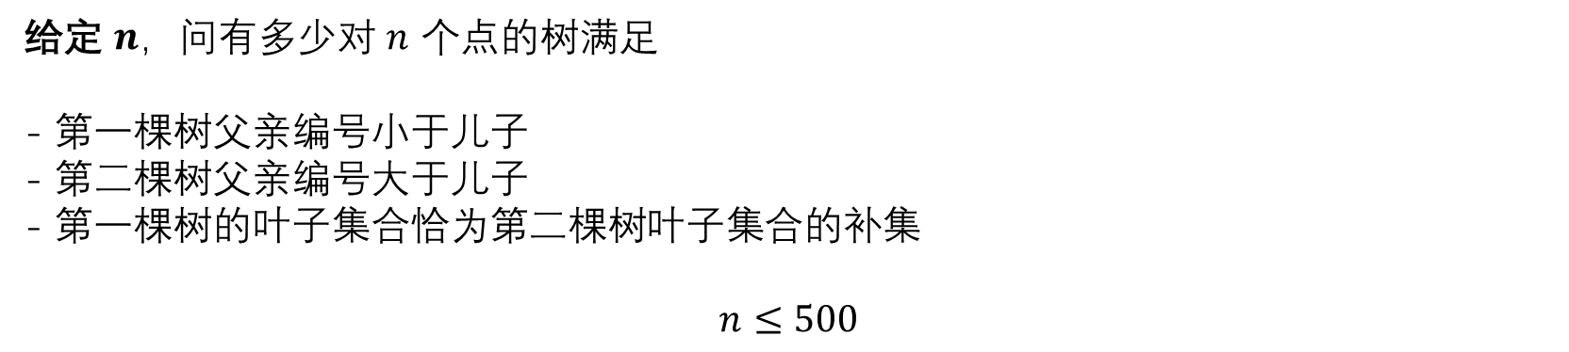
浙江省选签到题
给定 $n，$问有多少对 $n$ 个点的树满足
- 第一棵树父亲编号小于儿子
- 第二棵树父亲编号大于儿子
- 第一棵树的叶子集合恰为第二棵树叶子集合的补集
$$n≤500$$
Notes:
100min

Slide 30
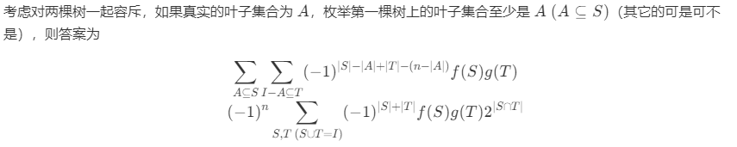
P8329
具体写出容斥的式子：

Slide 31
P8329
直接对式子从前往后 dp，记录前面有几个属于 S 的、后面钦定要有几个属于 T 的即可。

Slide 32
注意事项
前面讲述的都是计数的方法，然而实际问题中更困难的常常是“使得问题可以被这些计数方法描述”。也就是，找到问题的性质，从而让它可以容斥/分步/分类。
找性质能力只能从做题中培养，个人建议从近期 ARC 开始练习。
Notes:
120min

Slide 33
异或图
选讲内容

Slide 34
数学：数论部分
lsy

Slide 35
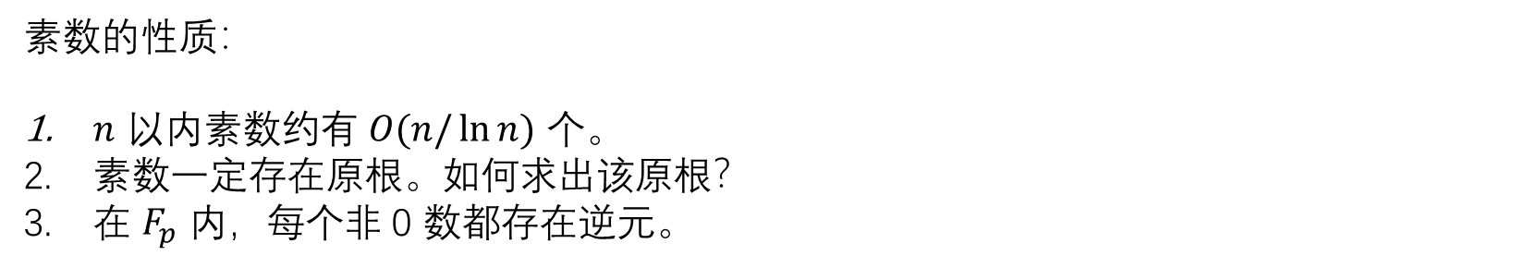
素数
素数的性质：
$n$ 以内素数约有 $O(n/\ln{n})$ 个。
素数一定存在原根。如何求出该原根？
在 $F_{p}$ 内，每个非 0 数都存在逆元。

Slide 36
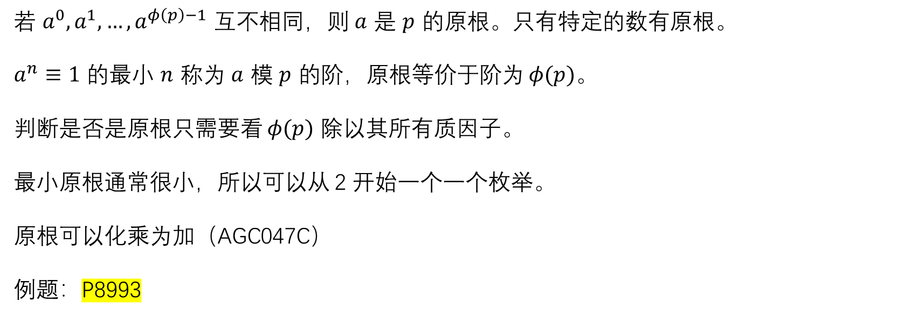
原根与阶
若 $a^{0},a^{1},…,a^{φ\left(p\right)−1}$ 互不相同，则 $a$ 是 $p$ 的原根。只有特定的数有原根。
$a^{n}≡1$ 的最小 $n$ 称为 $a$ 模 $p$ 的阶，原根等价于阶为 $φ(p)$。
判断是否是原根只需要看 $φ(p)$ 除以其所有质因子。
最小原根通常很小，所以可以从 2 开始一个一个枚举。
原根可以化乘为加（AGC047C）
例题：P8993

Slide 37
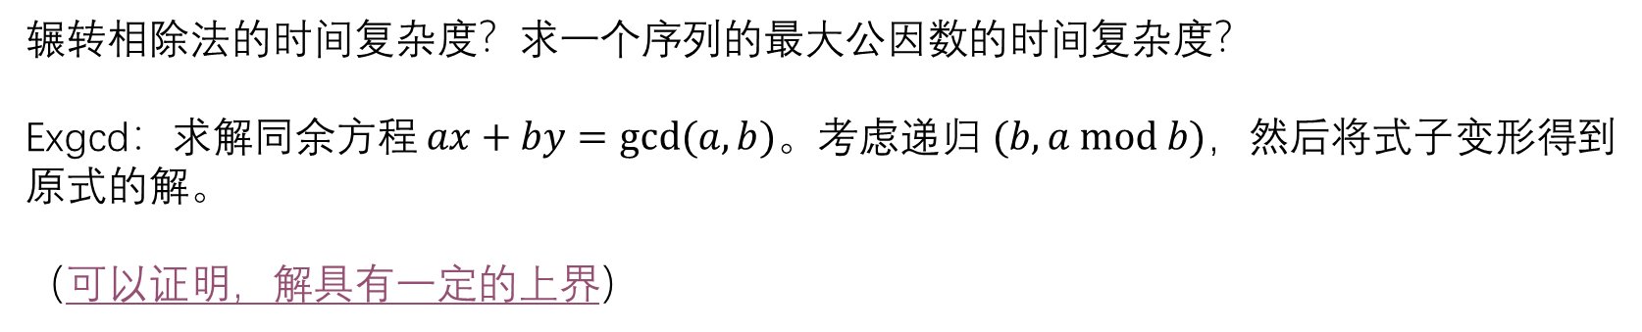
最大公因数
辗转相除法的时间复杂度？求一个序列的最大公因数的时间复杂度？
Exgcd：求解同余方程 $ax+by=gcd⁡(a,b)$。考虑递归 $(b,a mod b)$，然后将式子变形得到原式的解。
（可以证明，解具有一定的上界）

Slide 38



gcd lcm 运算的简单性质
CF1834E：给定一个序列，求其所有区间的 LCM 的 mex。$n≤200000,a_{i}≤{10}^{9}$。
[CF1548B]
$$n≤2×{10}^{5},a_{i}≤{10}^{9}$$
[CF1458A]
$$n≤2×{10}^{5},a_{i},b_{j}≤{10}^{18}$$

Slide 39
整除分块
只需要记住：满足 $floor\left(\frac{n}{j}\right)=floor(\frac{n}{i})$ 的最大 $j$ 等于 $floor(\frac{n}{floor\left(\frac{n}{i}\right)})$。

Slide 40
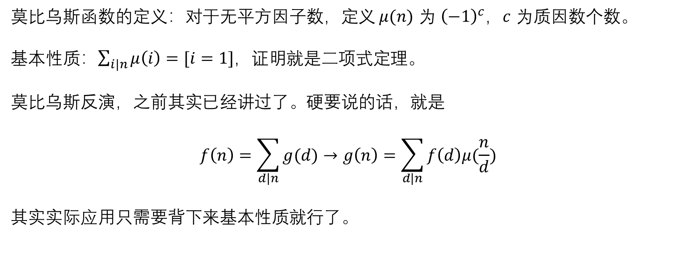
莫比乌斯函数与莫比乌斯反演
莫比乌斯函数的定义：对于无平方因子数，定义 $μ(n)$ 为 ${\left(−1\right)}^{c}$，$c$ 为质因数个数。
基本性质：$\sum_{i|n}{μ\left(i\right)=[i=1]}$，证明就是二项式定理。
莫比乌斯反演，之前其实已经讲过了。硬要说的话，就是
$$f\left(n\right)=\sum_{d|n}{g(d)}→g\left(n\right)=\sum_{d|n}{f\left(d\right)μ(\frac{n}{d})}$$
其实实际应用只需要背下来基本性质就行了。

Slide 41

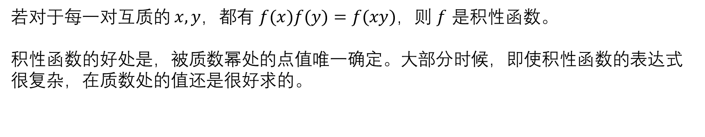
积性函数与狄利克雷卷积
若对于每一对互质的 $x,y$，都有 $f(x)f(y)=f(xy)$，则 $f$ 是积性函数。
积性函数的好处是，被质数幂处的点值唯一确定。大部分时候，即使积性函数的表达式很复杂，在质数处的值还是很好求的。

Slide 42
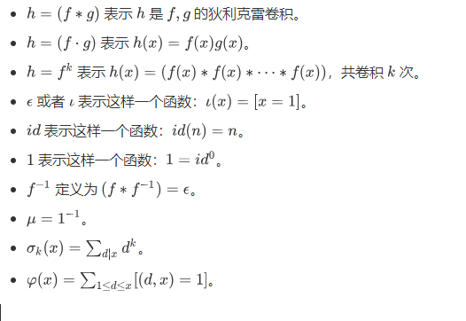
常见记号
给出一些以后不加定义使用的记号，建议熟练记忆（也方便自己做题推导）。

Slide 43
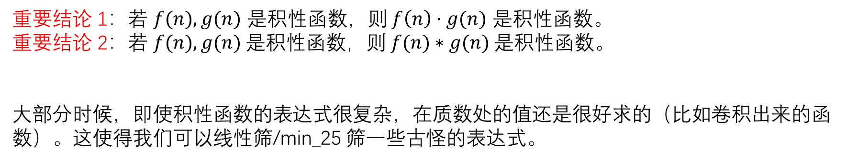
积性函数的性质
重要结论 1：若 $f(n),g(n)$ 是积性函数，则 $f\left(n\right)⋅g(n)$ 是积性函数。
重要结论 2：若 $f(n),g(n)$是积性函数，则 $f(n)∗g(n)$是积性函数。
大部分时候，即使积性函数的表达式很复杂，在质数处的值还是很好求的（比如卷积出来的函数）。这使得我们可以线性筛/min_25 筛一些古怪的表达式。

Slide 44
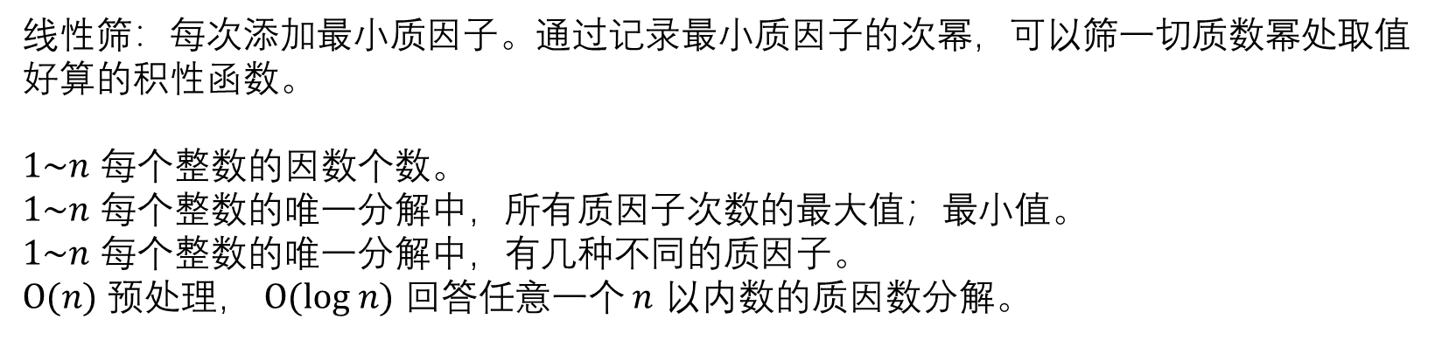
筛法
线性筛：每次添加最小质因子。通过记录最小质因子的次幂，可以筛一切质数幂处取值好算的积性函数。
$1\sim n$ 每个整数的因数个数。
$1\sim n$ 每个整数的唯一分解中，所有质因子次数的最大值；最小值。
$1\sim n$ 每个整数的唯一分解中，有几种不同的质因子。
$O(n)$ 预处理， $O(log n)$ 回答任意一个 $n$ 以内数的质因数分解。

Slide 45

莫比乌斯反演例题
P3455：
$$\sum_{1≤i≤n}{\sum_{1≤j≤m}{[\gcd\left(i,j\right)=d]}}$$
P1829：
$$\sum_{1≤i≤n}{\sum_{1≤j≤m}{lcm(i,j)}}$$
P6222：
$$\sum_{1≤i≤n}{\sum_{1≤j≤m}{{\left(i+j\right)}^{K}\gcd\left(i,j\right)μ^{2}(gcd⁡(i,j))}}$$
均可（约）线性预处理、根号单次询问

Slide 46
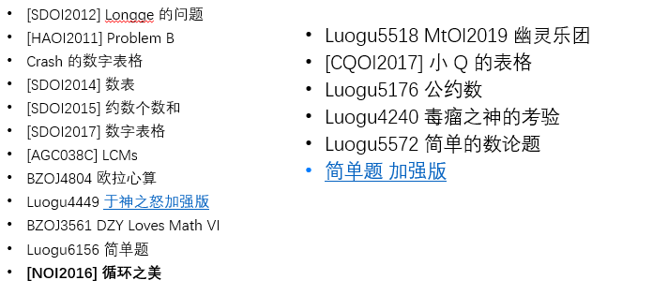
莫比乌斯反演例题
洛谷上随便找个莫反题单就差不多了。这里再给一车莫反题！

Slide 47
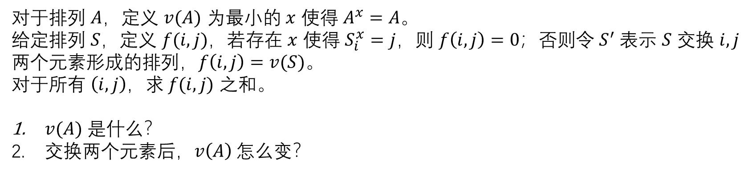
例题：P8338
对于排列 $A$，定义 $v(A)$ 为最小的 $x$ 使得 $A^{x}=A$。
给定排列 $S$，定义 $f(i,j)，$若存在 $x$ 使得 $S_{i}^{x}=j$，则 $f\left(i,j\right)=0$；否则令 $S^{′} 表示$ $S$ 交换 $i,j$ 两个元素形成的排列，$f\left(i,j\right)=v(S)$。
对于所有 $\left(i,j\right)，求 f(i,j)$ 之和。
$v(A)$ 是什么？
交换两个元素后，$v\left(A\right)$ 怎么变？

Slide 48
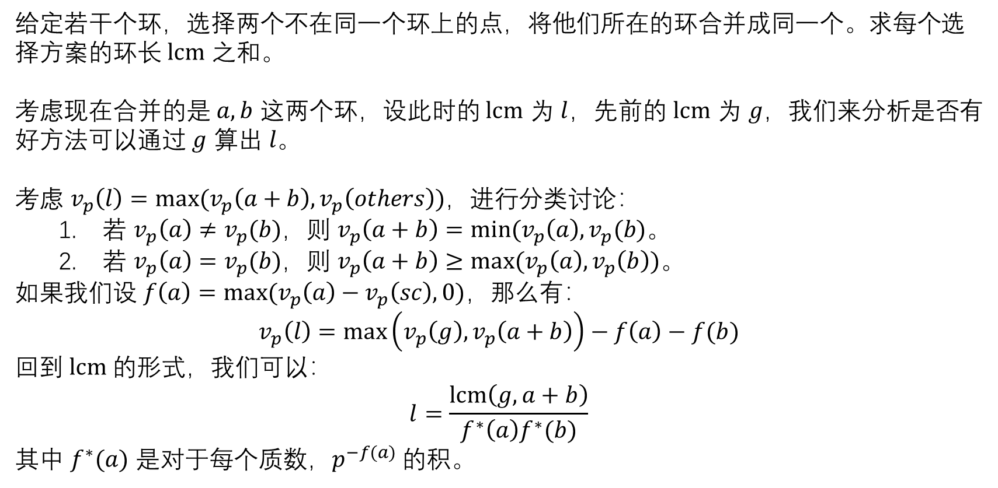
例题：P8338 cont.
给定若干个环，选择两个不在同一个环上的点，将他们所在的环合并成同一个。求每个选择方案的环长 $lcm$ 之和。
考虑现在合并的是 $a,b$ 这两个环，设此时的 $lcm$ 为 $l$，先前的 $lcm$ 为 $g$，我们来分析是否有好方法可以通过 $g$ 算出 $l。$
考虑 $v_{p}\left(l\right)=max(v_{p}\left(a+b\right),v_{p}\left(others\right))$，进行分类讨论：
若 $v_{p}\left(a\right)≠v_{p}(b)$，则 $v_{p}\left(a+b\right)=min(v_{p}\left(a\right),v_{p}(b)。$
若 $v_{p}\left(a\right)=v_{p}(b)，$则 $v_{p}\left(a+b\right)≥max(v_{p}\left(a\right),v_{p}\left(b\right))。$
如果我们设 $f\left(a\right)=max(v_{p}\left(a\right)−v_{p}\left(sc\right),0)$，那么有：
$$v_{p}\left(l\right)=max\left(v_{p}\left(g\right),v_{p}\left(a+b\right)\right)−f\left(a\right)−f(b)$$
回到$lcm$的形式，我们可以：
$$l=\frac{lcm\left(g,a+b\right)}{f^{∗}\left(a\right)f^{∗}(b)}$$
其中 $f^{∗}(a)$ 是对于每个质数，$p^{−f(a)}$ 的积。

Slide 49
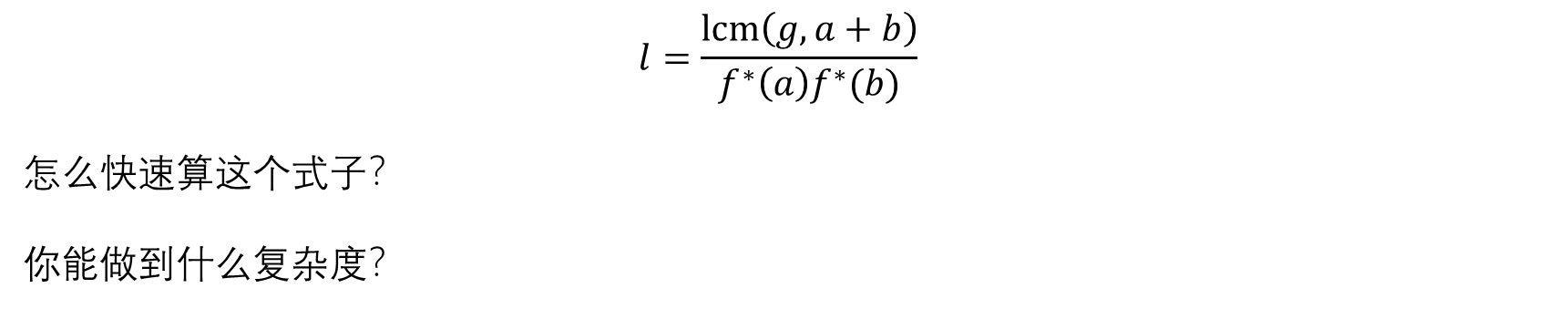
例题：P8338 cont.
$$l=\frac{lcm\left(g,a+b\right)}{f^{∗}\left(a\right)f^{∗}(b)}$$
怎么快速算这个式子？
你能做到什么复杂度？

Slide 50
小练习
给定 $n,p$，保证 $p$ 是质数，解方程 $x^{x}≡n (mod p) 。$
$0<n<p≤{10}^{18}$，需要满足 $x≤2^{125}$。

Slide 51
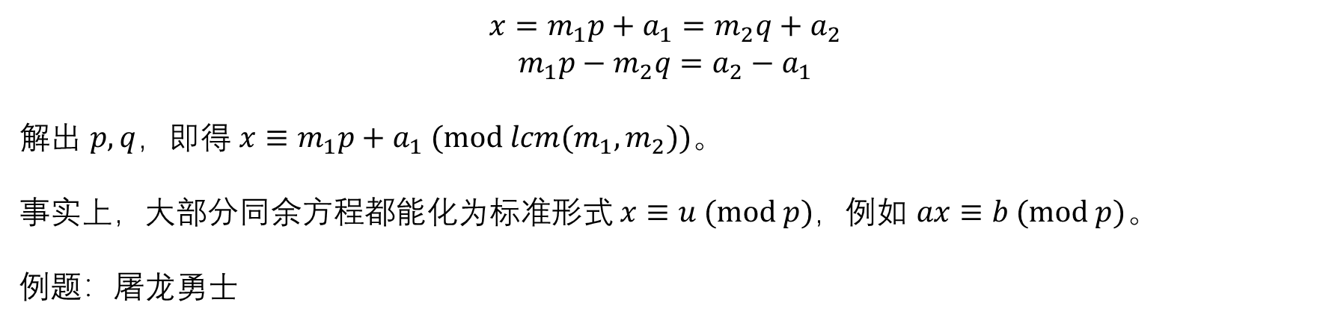
合并同余方程
$$x=m_{1}p+a_{1}=m_{2}q+a_{2}$$
$$m_{1}p−m_{2}q=a_{2}−a_{1}$$
解出 $p,q$，即得 $x≡m_{1}p+a_{1} (mod lcm(m_{1},m_{2}))$。
事实上，大部分同余方程都能化为标准形式 $x≡u (mod p)$，例如 $ax≡b (mod p)$。
例题：屠龙勇士

Slide 52
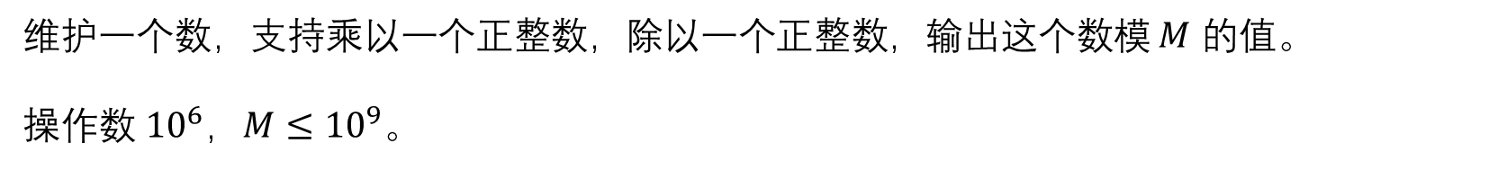
P4588
维护一个数，支持乘以一个正整数，除以一个正整数，输出这个数模 $M$ 的值。
操作数 ${10}^{6}$，$M≤{10}^{9}$。

Slide 53
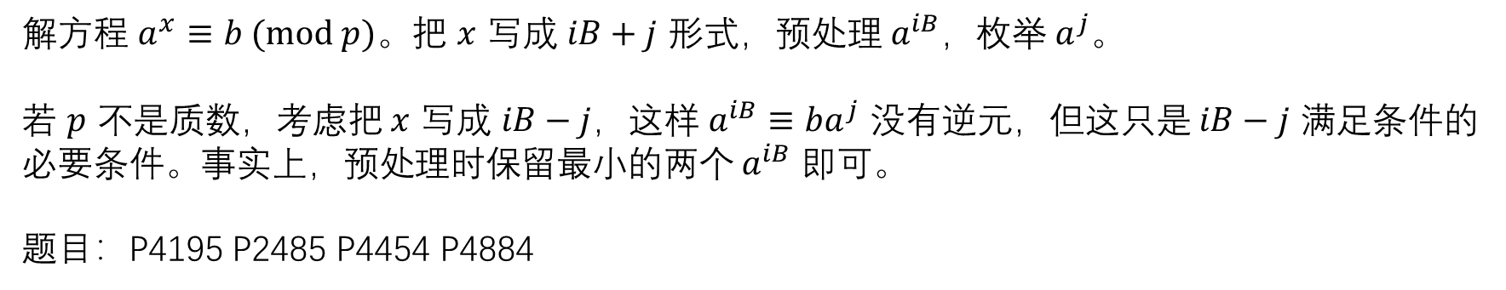
BSGS 与 exBSGS
解方程 $a^{x}≡b (mod p)$。把 $x$ 写成 $iB+j$ 形式，预处理 $a^{iB}，枚举 a^{j}$。
若 $p$ 不是质数，考虑把 $x$ 写成 $iB−j$，这样 $a^{iB}≡ba^{j}$ 没有逆元，但这只是 $iB−j$ 满足条件的必要条件。事实上，预处理时保留最小的两个 $a^{iB}$ 即可。
题目：P4195 P2485 P4454 P4884

